Slide 1




Stabilisation de la plateforme Geomedia
Damien Dosimont
first.last@imag.fr
Notes:
Premier slide: soctrace

Slide 2
Rappel des points d’intervention
Tâches initiales
Rupture de la collecte
Extraction des données
Téléchargement impossible
Extraction incomplète
Ergonomie de l’interface
Tâches décelées à postériori
Réutilisabilité de l’application
Gestion de versions
« Compilabilité »
Facilitation de l’installation et la configuration
Documentation
Co-administration du serveur

Slide 3
1) Réutilisabilité de l’application
Problèmes encourus: plus de deux semaines pour « prendre en main » l’application!
Rendre les sources compilables
Configurer, installer l’application et la faire tourner sur un serveur de développement

Slide 4
1) Causes?
Pas de version/de release officielle
A quoi correspondent les sources fournies?
Pas d’historique du développement
Sources fournies ne compilent pas
Structure de l’application:
Fichiers de configuration nombreux
Fichiers générés (log, still alive, extraction, db) à de multiples endroits
Asymétrie entre la version de développement et la version de production
Organisation anarchique des répertoires/fichiers sur le serveur
Documentation très sommaire

Slide 5

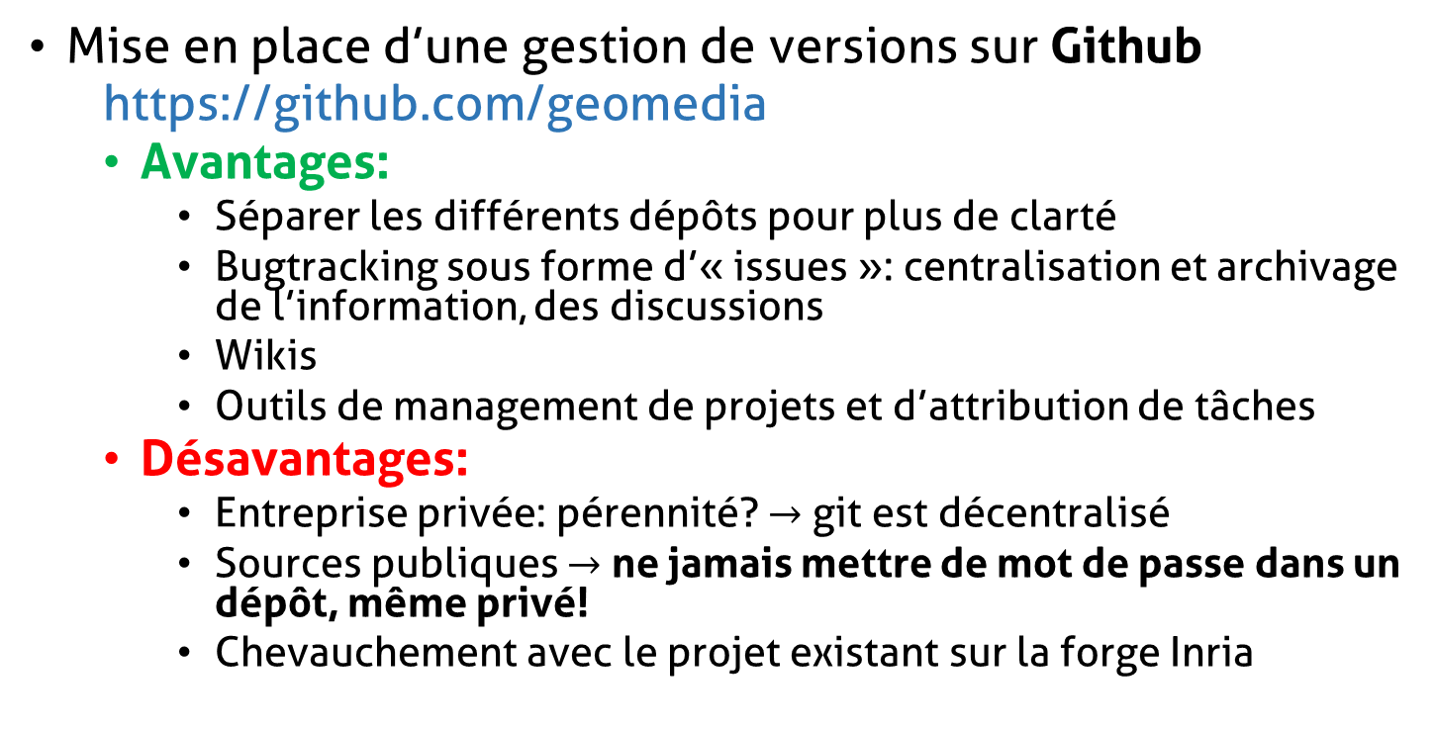
1) Actions : gestion de version
Mise en place d’une gestion de versions sur Github
https://github.com/geomedia
Avantages:
Séparer les différents dépôts pour plus de clarté
Bugtracking sous forme d’« issues »: centralisation et archivage de l’information, des discussions
Wikis
Outils de management de projets et d’attribution de tâches
Désavantages:
Entreprise privée: pérennité? $→$ git est décentralisé
Sources publiques $→$ ne jamais mettre de mot de passe dans un dépôt, même privé!
Chevauchement avec le projet existant sur la forge Inria

Slide 6
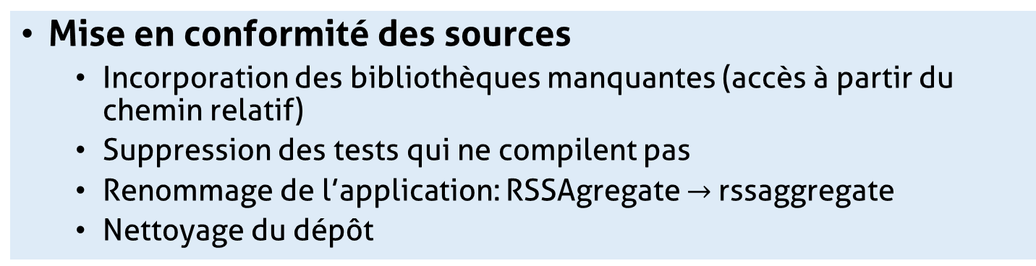
1) Actions : compilation
Mise en conformité des sources
Incorporation des bibliothèques manquantes (accès à partir du chemin relatif)
Suppression des tests qui ne compilent pas
Renommage de l’application: RSSAgregate $→$rssaggregate
Nettoyage du dépôt
Bonnes pratiques pour le futur
Utiliser maven pour gérer les dépendances avec des bibliothèques externes
Utiliser les branches de git pour gérer les différentes versions du projet
NE JAMAIS PUSHER sur le master une version avec des erreurs empêchant la compilation!!!

Slide 7
1) Actions : installation, configuration
Mise en place de scripts de configuration et d’installation
Permet d’installer l’application (prod ou dev) sur le serveur à partir d’une simple commande
Centralise l’ensemble des fichiers à configurer dans un seul répertoire

Slide 8
1) Actions : documentation
Rédaction de pages wiki expliquant comment prendre en main le framework: https://github.com/geomedia/rssaggregate/wiki

Slide 9
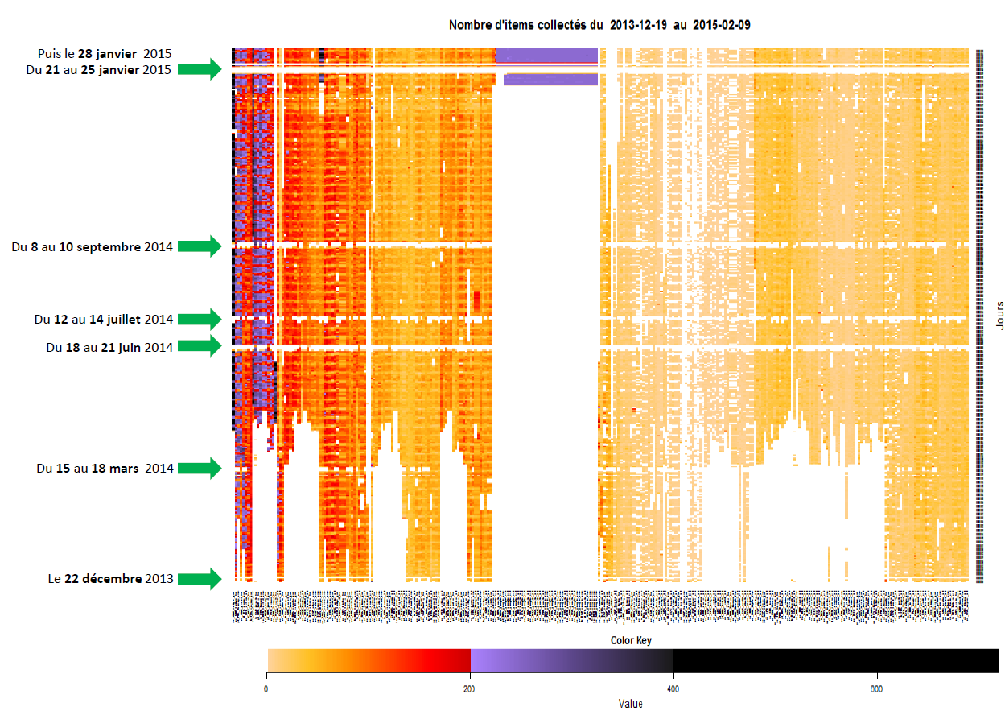
Problème 1 : interruption de la collecte

Slide 10
Problème 2 : extractions incohérentes

Slide 11
Problème 3 : interface peu fonctionnelle

Slide 12
Organisation du travail
Prise en main du framework
Administration du serveur
Documentation

Slide 13
Prise en main du framework
Overview :
Problèmes :
Projet Netbeans ne compile pas:
Dépendances (bibliothèques) non incluses par l’auteur

